Slide 1


1.-Manejo de tablas en ArcGIS
2.- Descargar curvas de nivel (GM)
3.- Descargar imágenes en Global Mapper
MC. Alba Lucian Martínez Haros
alba.mtz.h@gmail.com

Slide 2
1. Manejo de tablas
Para su despliegue en ArcGIS

Slide 3
MANEJO DE TABLAS O Display XY Data
Agregar datos tabulares al mapa que contengan ubicaciones geográficas en forma de coordenadas x,y. Si la tabla también contiene coordenadas Z, como por ejemplo valores de elevación, puede agregar datos tabulares como contenido 3D al globo o escena.
La tabla debe contener dos campos, uno para la coordenada X y otro para la coordenada Y. Los valores de los campos pueden representar cualquier sistema de coordenadas y unidades, como por ejemplo, latitud y longitud o metros. El campo de coordenadas z que habilite la geometría 3D es opcional.
Los campos deben ser numéricos (tipo de columna en Excel). Si los campos no son numéricos, como cuando el valor de la coordenada se almacena en forma de grados, minutos y segundos (por ejemplo, -120 13 58), las coordenadas se convertirán y se mostrarán como grados decimales.

Slide 4
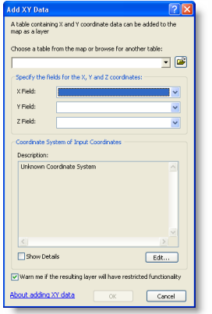
Pasos para agregar datos x,y como una capa en ArcGIS
1. Haga clic en Archivo > Agregar datos > Agregar datos XY.
2. Seleccione la tabla que contiene los datos de coordenadas X, Y.
3. Identifique las columnas que contienen las coordenadas x e y (y opcionalmente, la coordenada z).
4. Especifique el sistema de coordenadas.

Slide 5
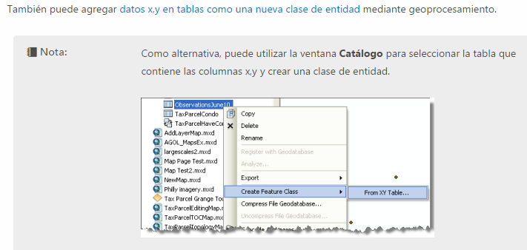

Slide 6
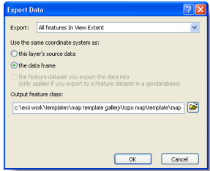
Guardar una capa x,y como clase de entidad
Haga clic con el botón derecho del ratón en el nombre de la capa X,Y. y haga clic en Datos > Exportar datos. Se abrirá el cuadro de diálogo Exportar datos.
2. Establezca el sistema de coordenadas de salida y especifique la ubicación y el nombre de la nueva clase de entidad.
3. Haga clic en Aceptar para guardar la nueva clase de entidad.

Slide 7
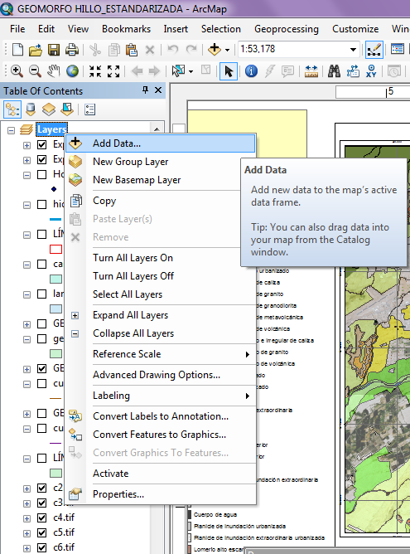
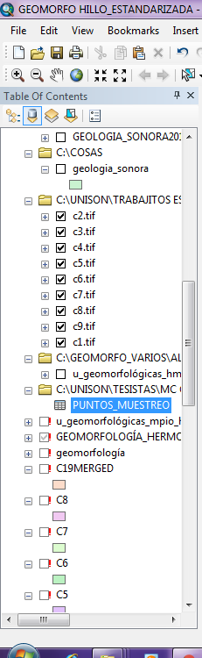
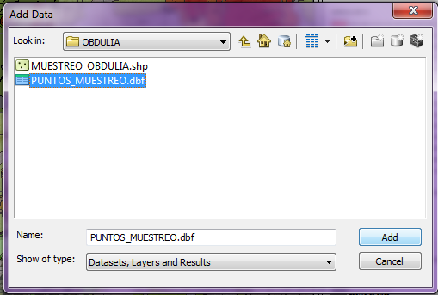
4. Click derecho/Add Data
5. Seleccionar la tabla en formato .dbf/Add
6. Automáticamente aparecerá en su Tabla de Contenidos

Slide 8
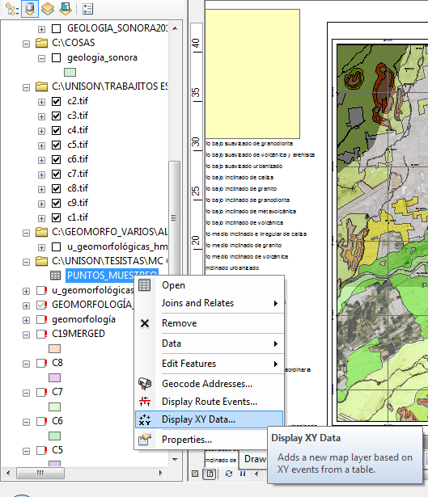
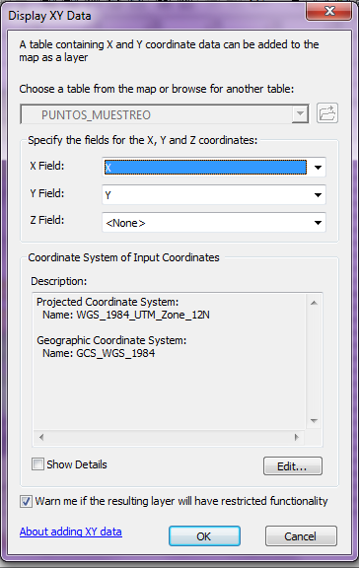
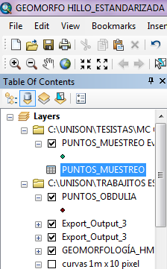
7. Click derecho/Display XY Data
8. Seleccionar campos para cada columna del archivo de Excel (X Field para X, Y Field para Y y si existe Z, también)
9. Vereficar Sistema de Coordenadas; si no tiene, Click en Edit y seleccionar el correspondiente a la zona de estudio y al proyecto MXD en su mesa de trabajo.

Slide 9
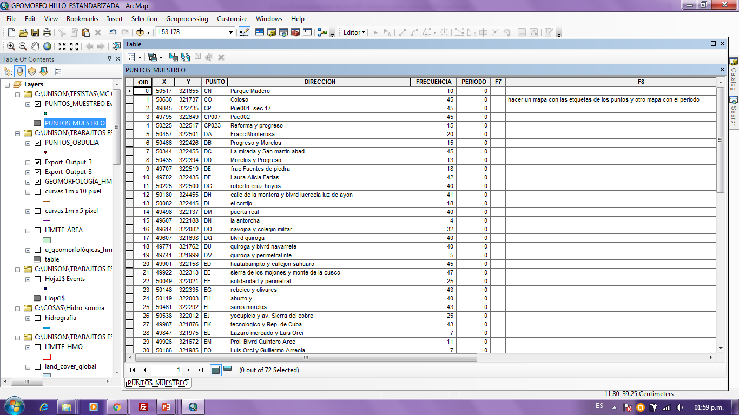
10. Click derecho sobre el nombre del archivo/Open y se abrirá el archivo con todos los registros y campos.

Slide 10
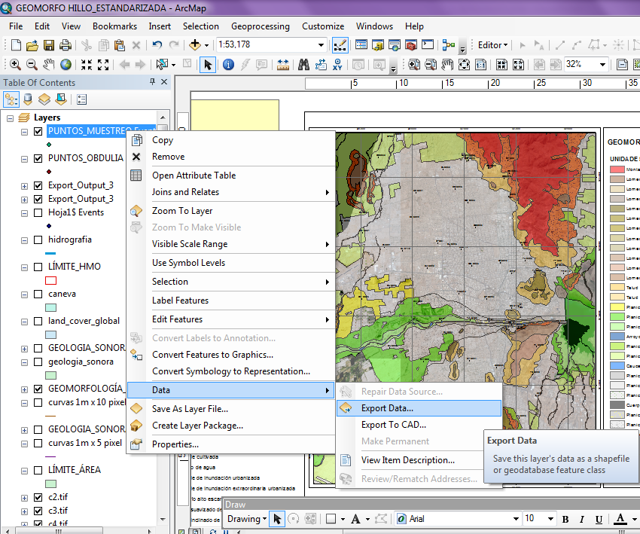
11. Cerrar la Tabla
12. Click derecho sobre el archivo
13. Click derecho/Data/Export Data para convertir de formto .dbf a formato .shp

Slide 11
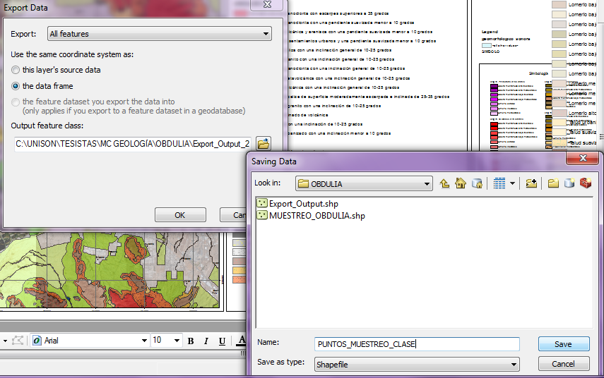
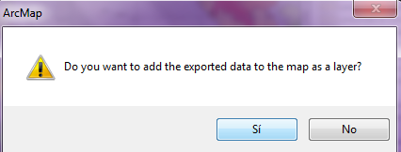
14. Seleccionar sistema de coordenadas de la capa origen (primera opción) o sistema del cuadro de trabajo en su proyecto (segunda opción).
15. Guardar el documento de salida (Output) en la carpeta correspondiente.
16. Save de tipo Shapefile
17. Seleccione agregar al mapa actual, SI O NO?.

Slide 12
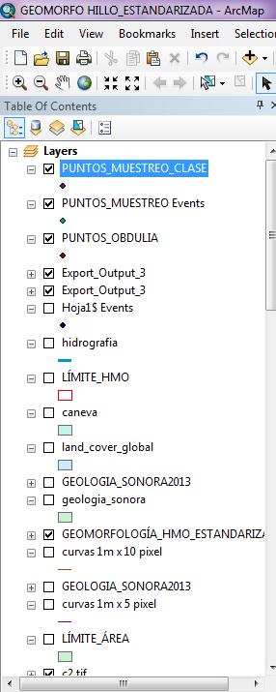
18. Si la opción fue SI, su shapefile se ubicará arriba en su Tabla de Contenidos; ya es un shapefile que puede modificar dentro de su proyecto.

Slide 13
2. DESCARGAR CURVAS DE NIVEL
Desde Global Mapper para su despliegue en ArcGIS o cualquier otro programa que Usted utilice

Slide 14
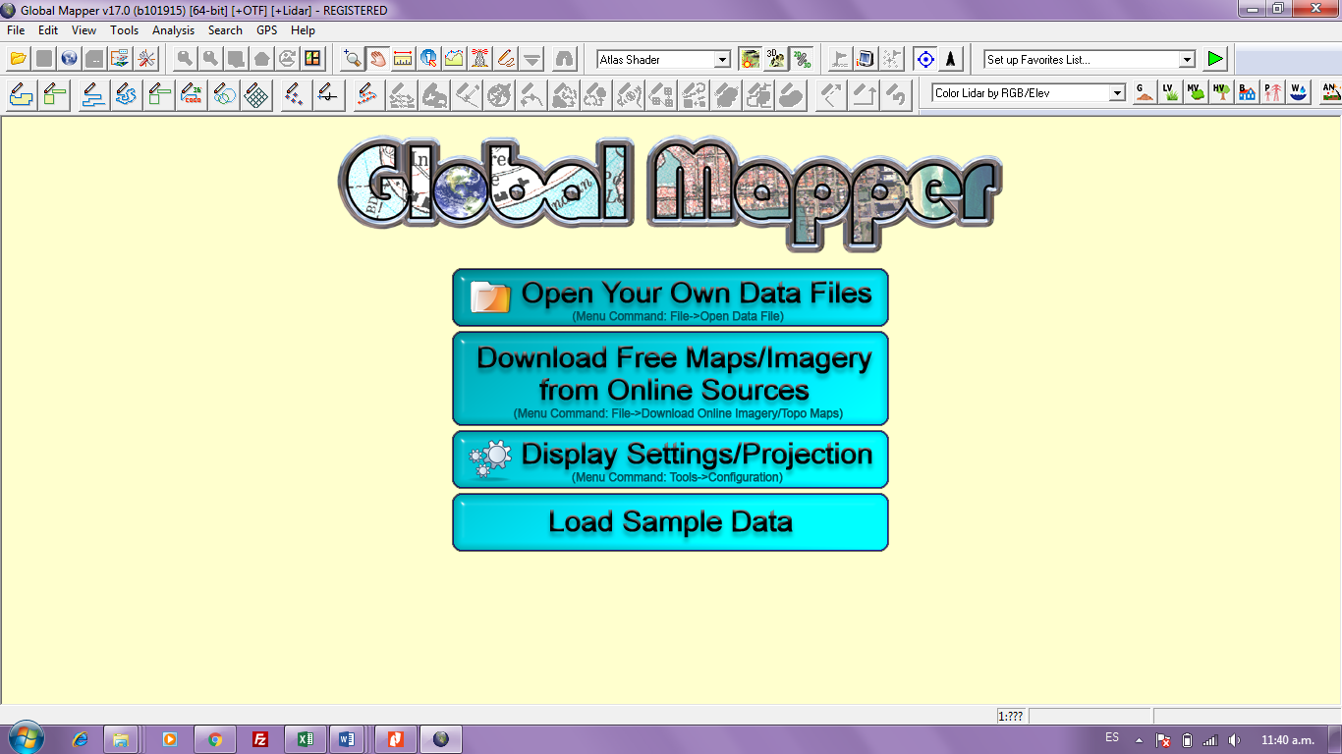
1 Abrir tu propio polígono del área que necesitas interpolar las curvas
Éstas son todas las opciones con las que puedes descargar datos; desde un archivo o usando el explorador de la ventana de visualización del programa

Slide 15
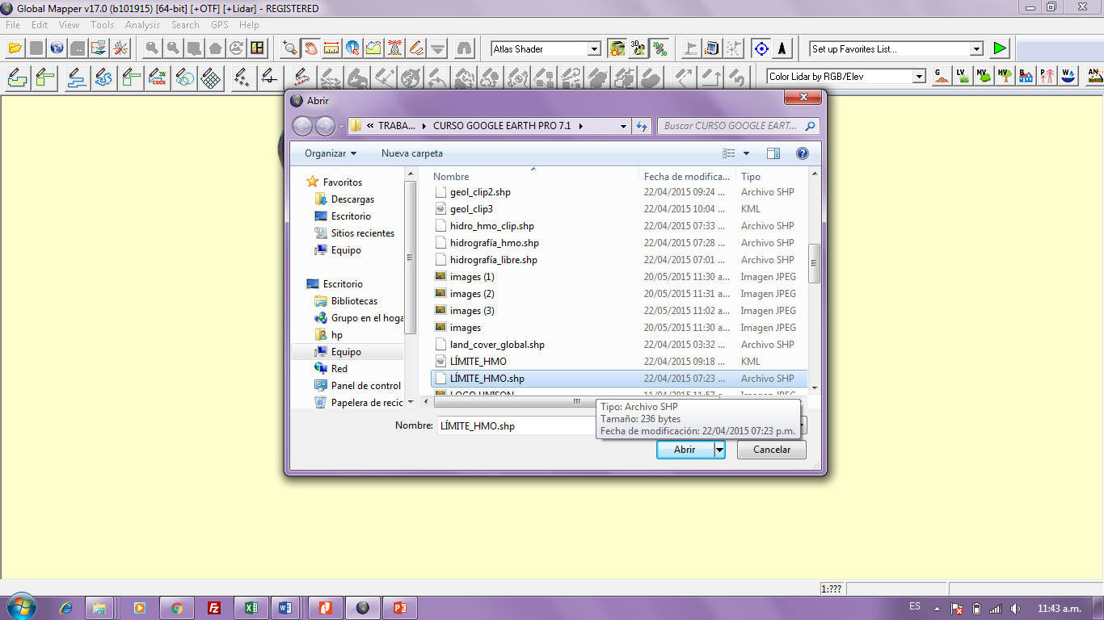
Si es con un archivo que delimita tu área de trabajo:
2 Abrir tu propio polígono del área que necesitas interpolar las curvas

Slide 16
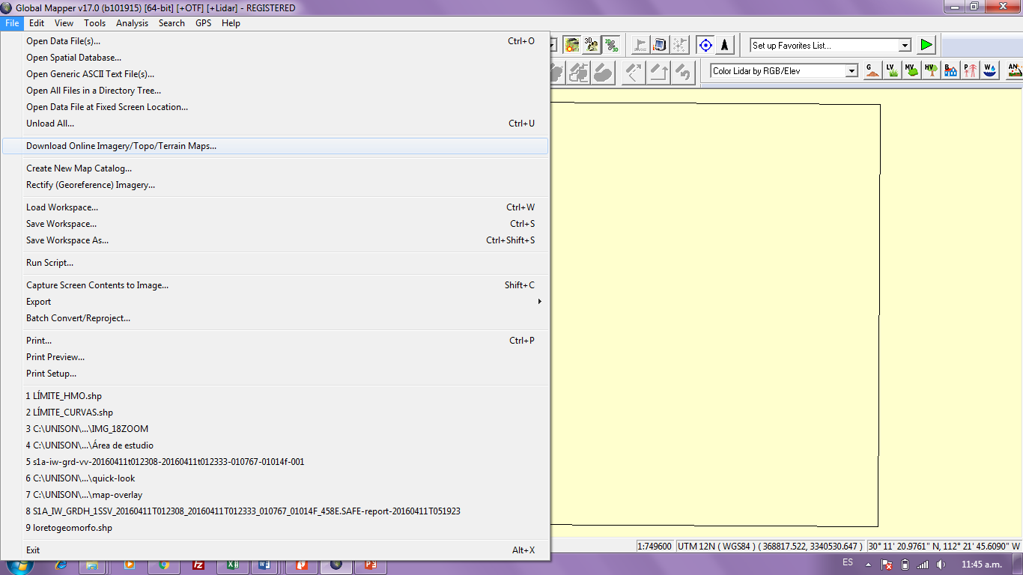
4 Descargar los datos necesitados de la plataforma
3 Polígono abierto del área de estudio

Slide 17
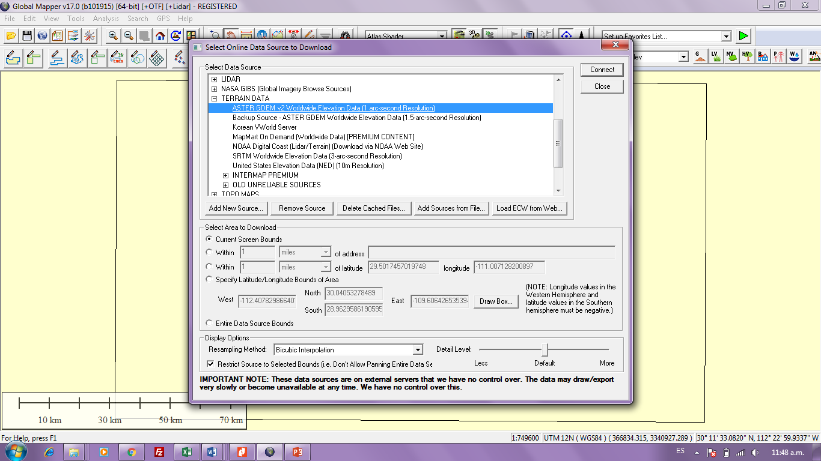
6 Conectar a la plataforma para descargar
5 Seleccionar el tipo de capa que ocupas

Slide 18
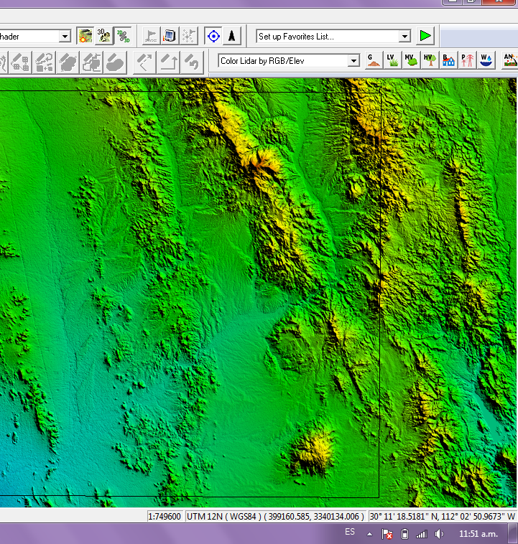
Usted visualizará el Modelo digital del terreno cargado

Slide 19
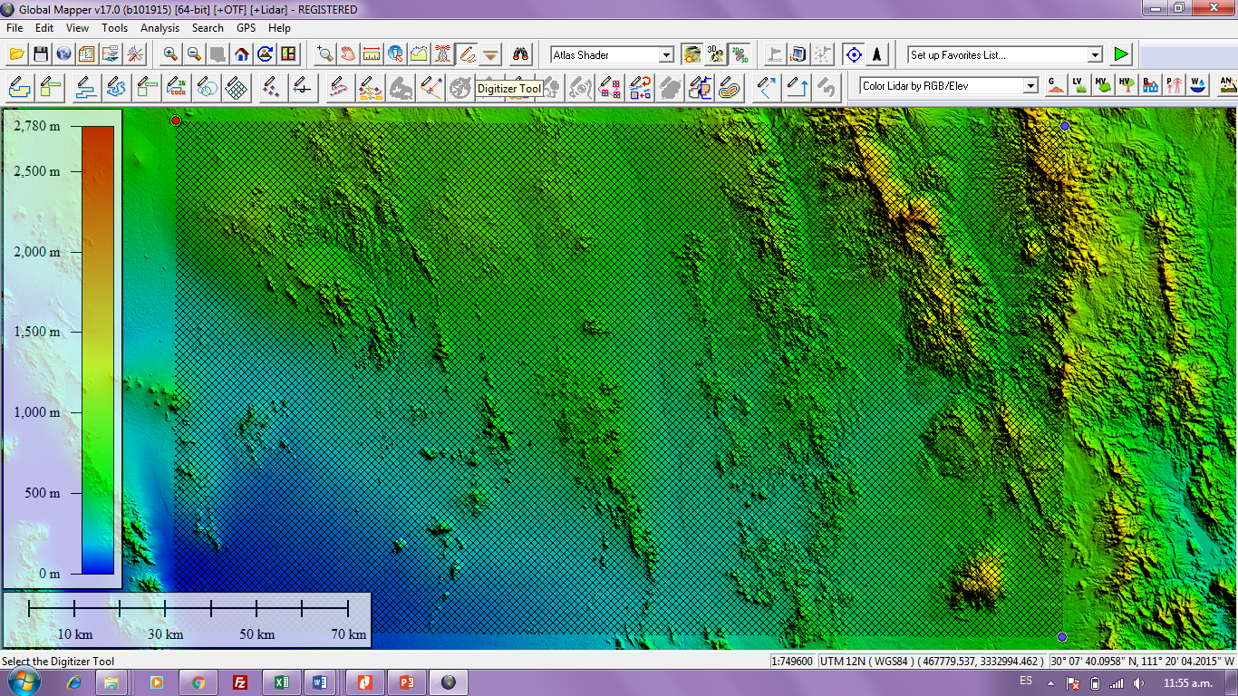
7 Seleccionar editor y dar click en el centro del polígono, para seleccionar únicamente esa parte del modelo global digital

Slide 20
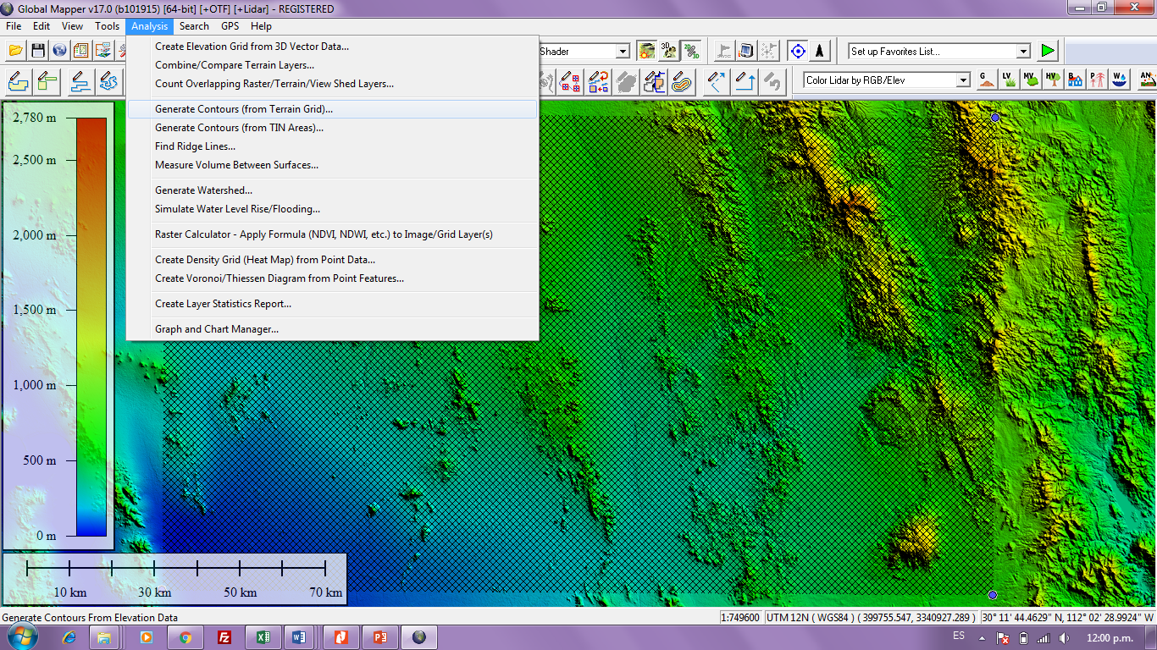
8 Click en Analysis del menú principal
9 Generar contornos (crear curvas de nivel interpoladas), únicamente esa parte del modelo global digital

Slide 21
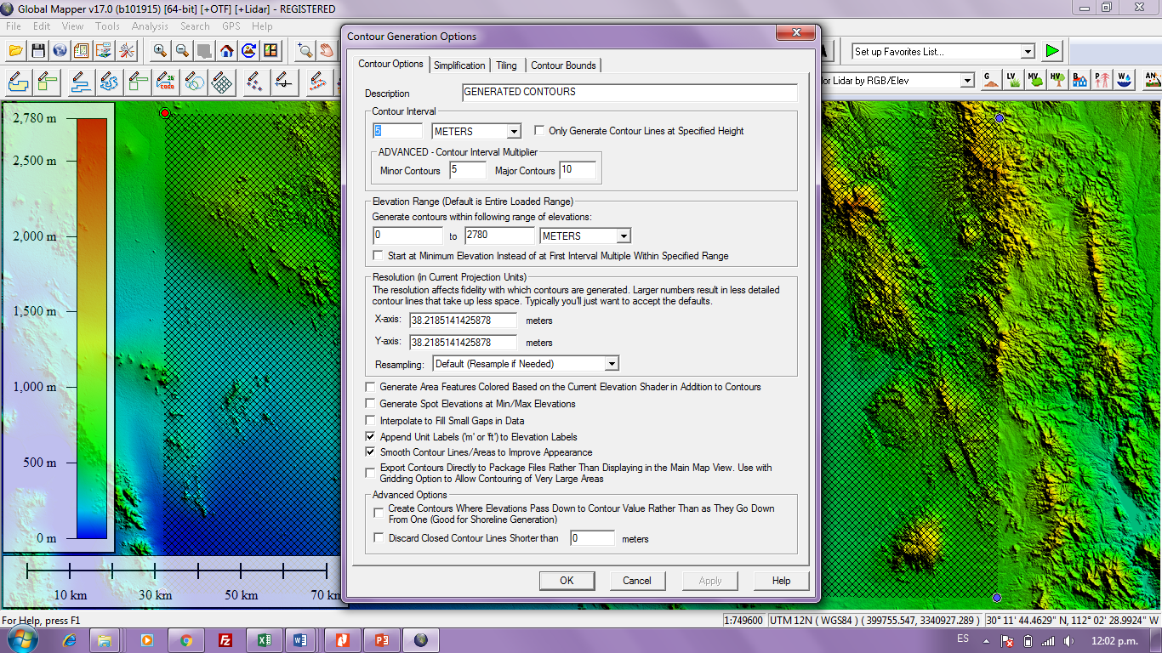
10 Seleccionar el intervalo entre curvas de nivel interpoladas, únicamente de esa parte del modelo global digital

Slide 22
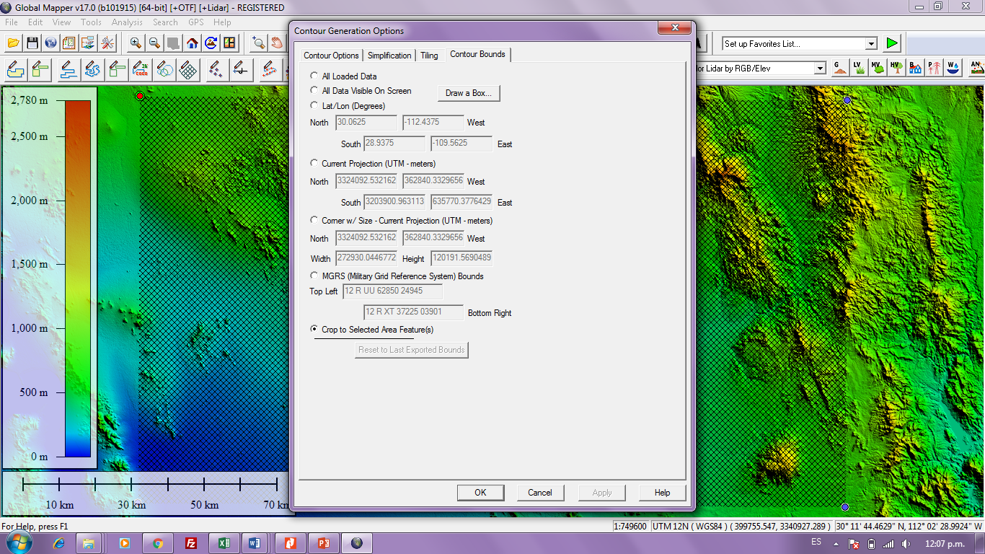
11 Seleccionar el área dentro del polígono con las curvas generadas
12 Click OK

Slide 23
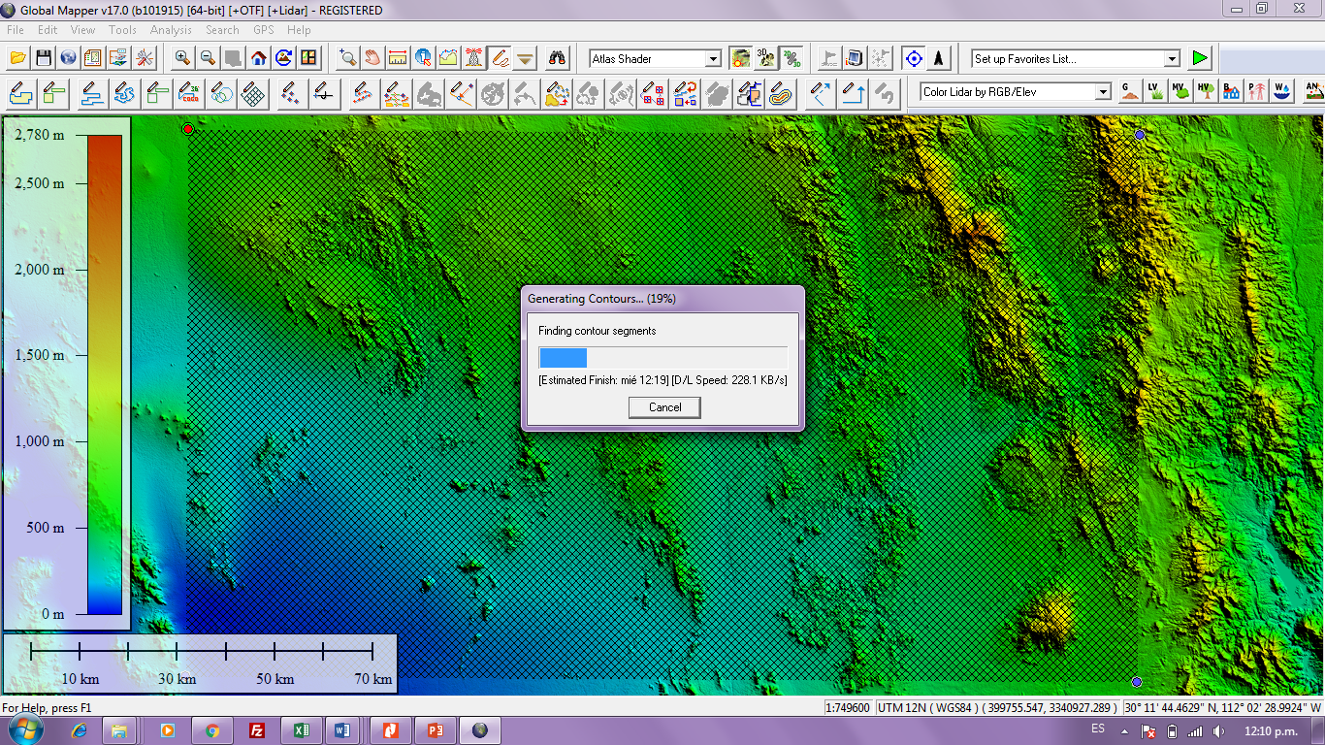

Slide 24
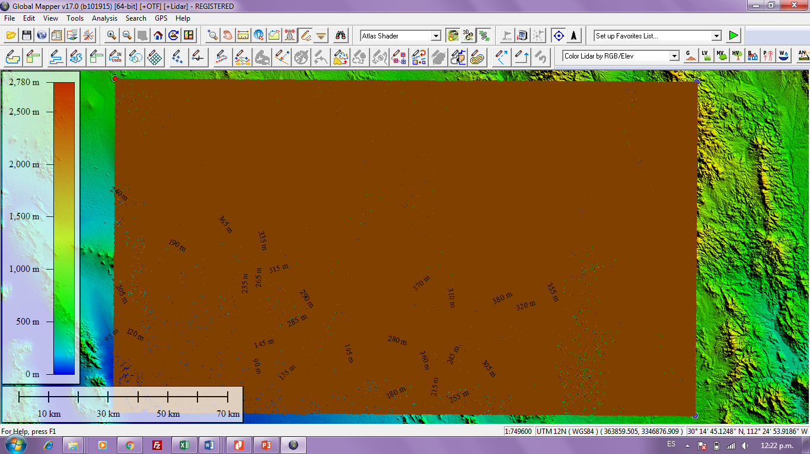
13 Curvas interpoladas

Slide 25
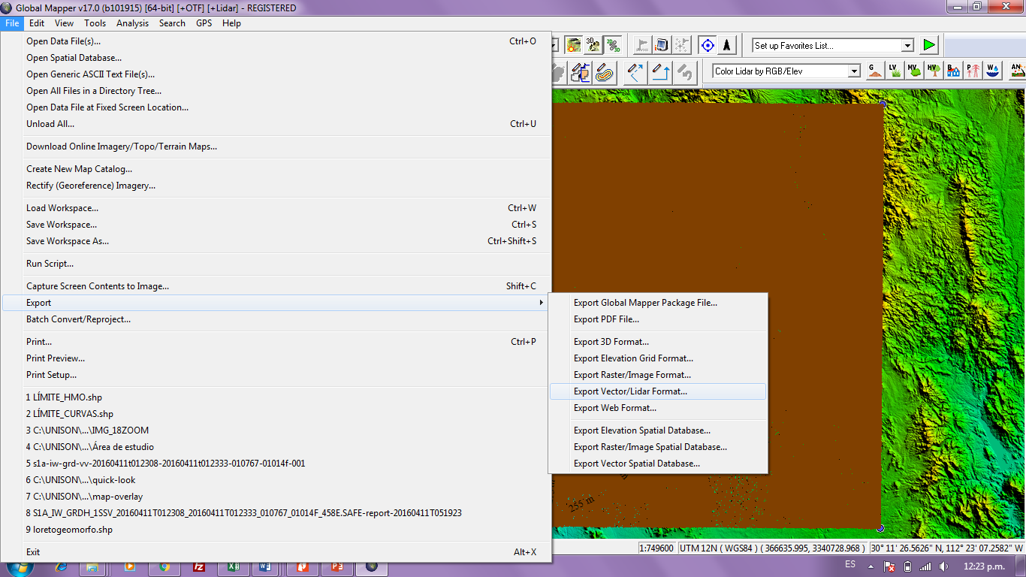
14 Exportar vectores

Slide 26
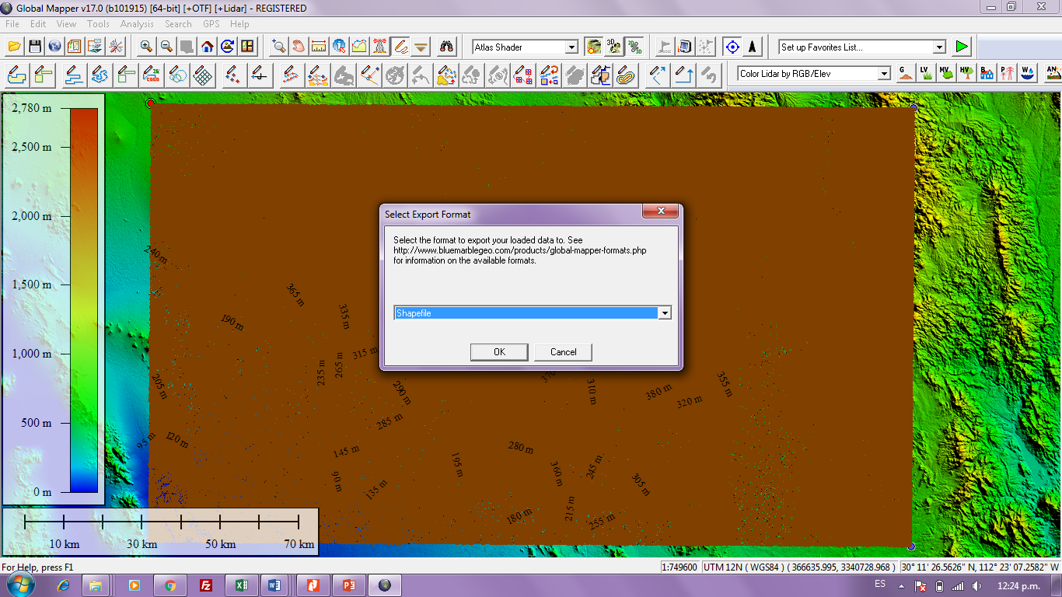
15 En formato shape

Slide 27
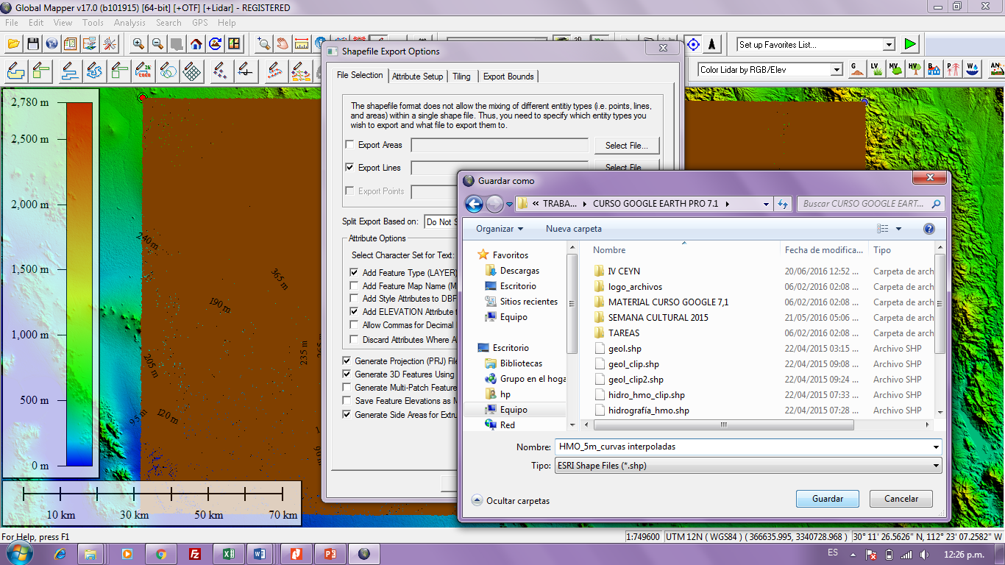
16 Exportar las líneas (curvas) y guardarlas con el nombre correspondiente en su carpeta, en formato .shp
17 Click en Guardar

Slide 28
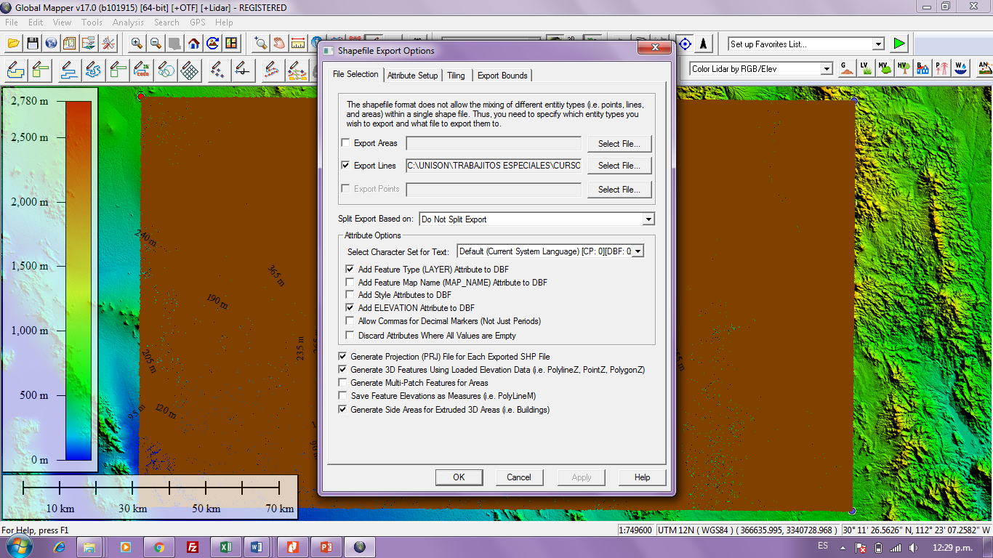
18 Click en OK y dejar que procese los datos la computadora

Slide 29
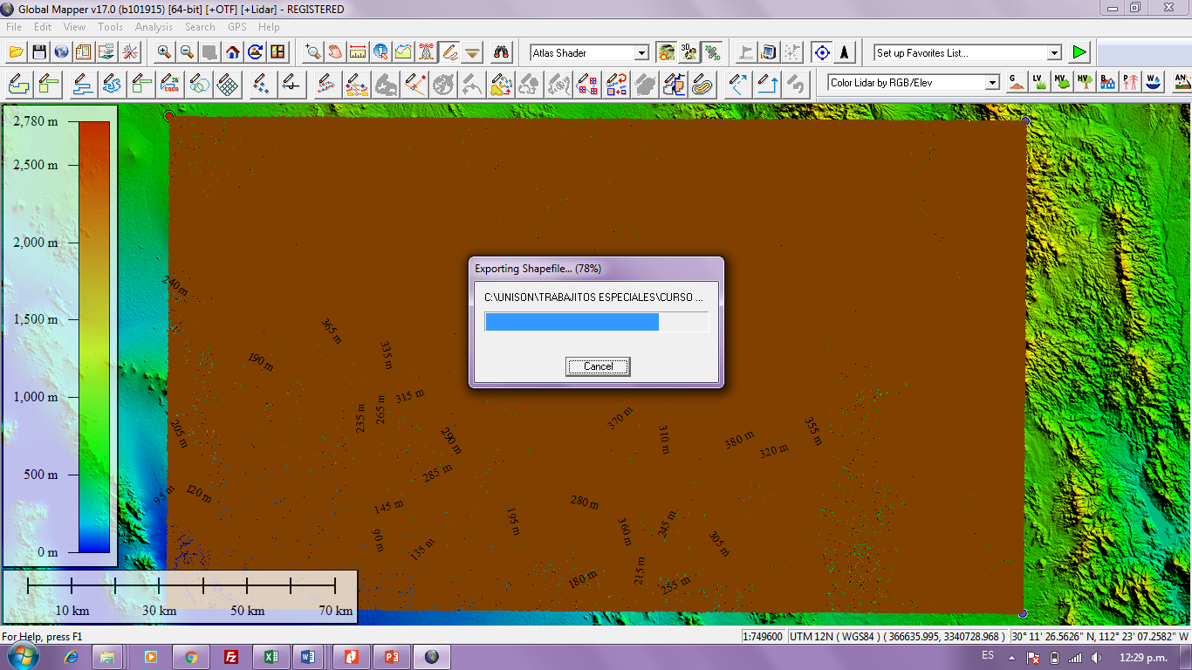

Slide 30
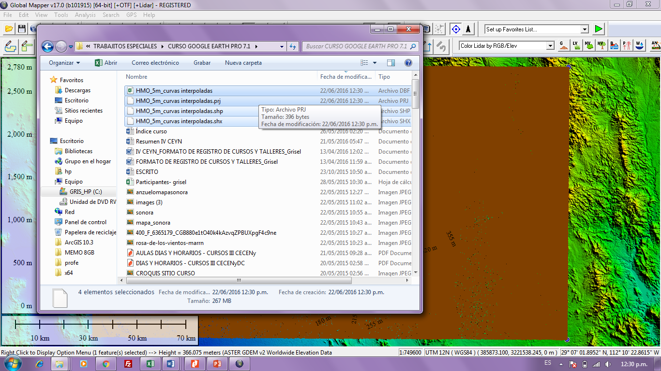
19 Revisar en su carpeta si están todos los formatos que componen el Shape de las curvas que interpolaste
20 Agregar las curvas a cualquier SIG y convertirlas nuevamente a Shape para poder manipularlas

Slide 31
3. DESCARGAR IMÁGENES DE SATÉLITE
Desde Global Mapper para su despliegue en ArcGIS o cualquier otro programa que Usted utilice
Pueden ser de baja, media o alta resolución, según su preferencia y capacidad de su computadora

Slide 32
1 Abrir tu propio polígono del área que necesitas descargar una imagen satelital
Éstas son todas las opciones con las que puedes descargar datos; desde un archivo o usando el explorador de la ventana de visualización del programa

Slide 33
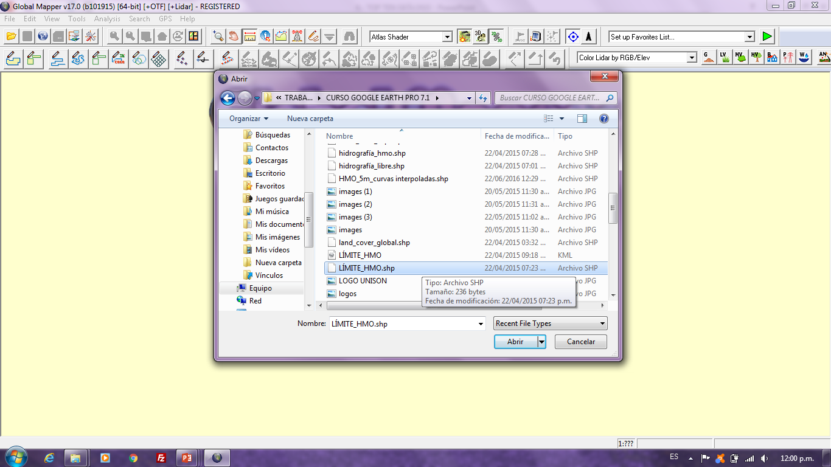
Si es con un archivo que delimita tu área de trabajo:
2 Abrir tu propio polígono del área que necesitas interpolar las curvas

Slide 34
4 Descargar los datos necesitados de la plataforma
3 Polígono abierto del área de estudio

Slide 35
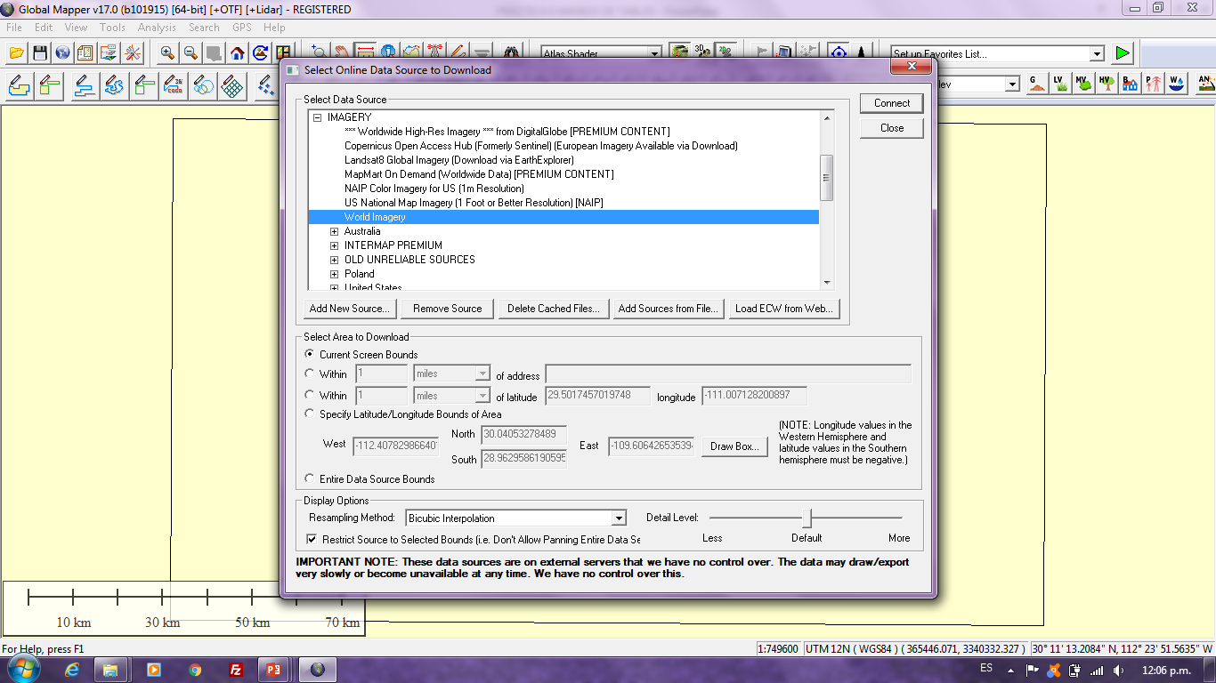
6 Conectar a la plataforma para descargar
5 Seleccionar el tipo de capa que ocupas

Slide 36
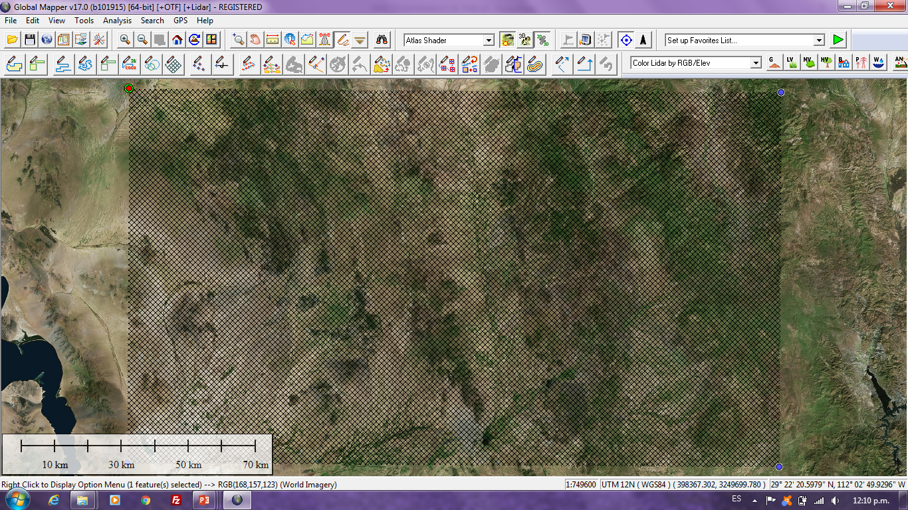
7 Click en Editor
8 Click en el centro del polígono del área de interés para seleccionar la parte que vas a descargar

Slide 37
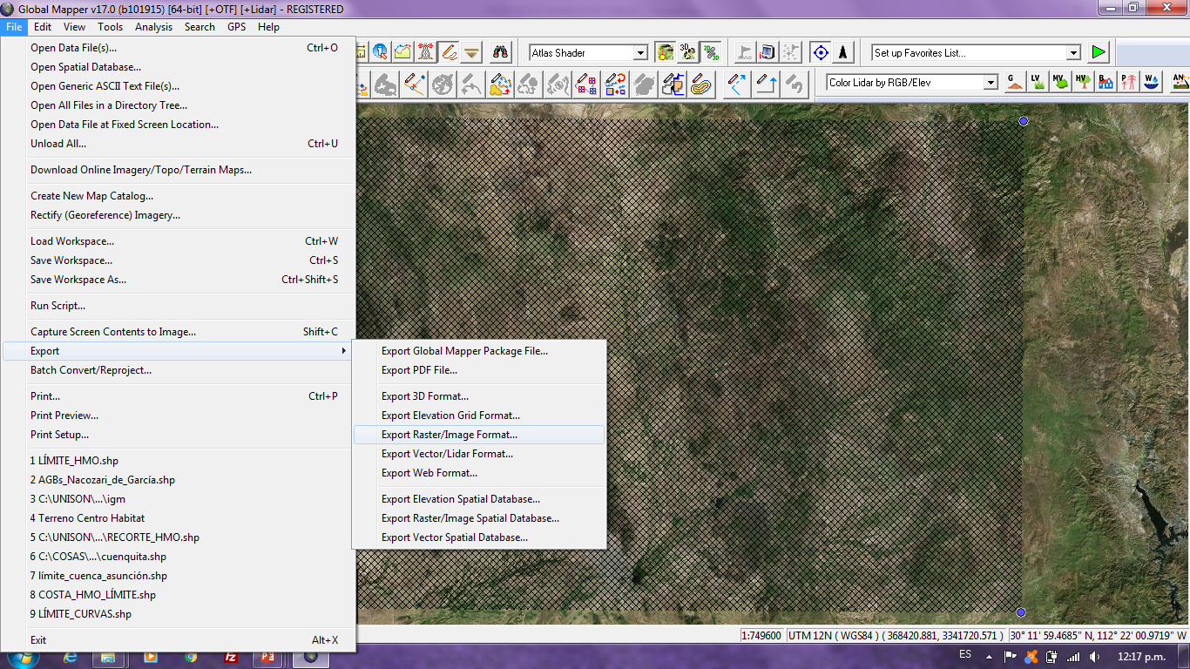
9 File/Export/Export Raster/image Format

Slide 38
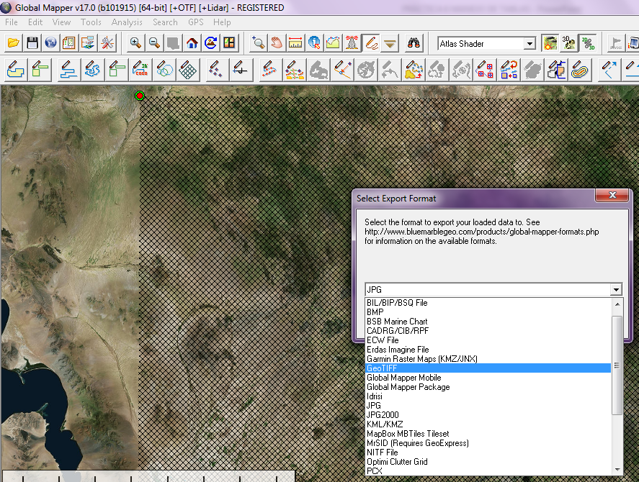
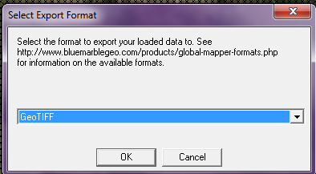
10 Seleccionar el formato de salida
JPG (ligero y baja resolución)
GeoTIFF (pesada y alta resolución)
11 Click OK

Slide 39
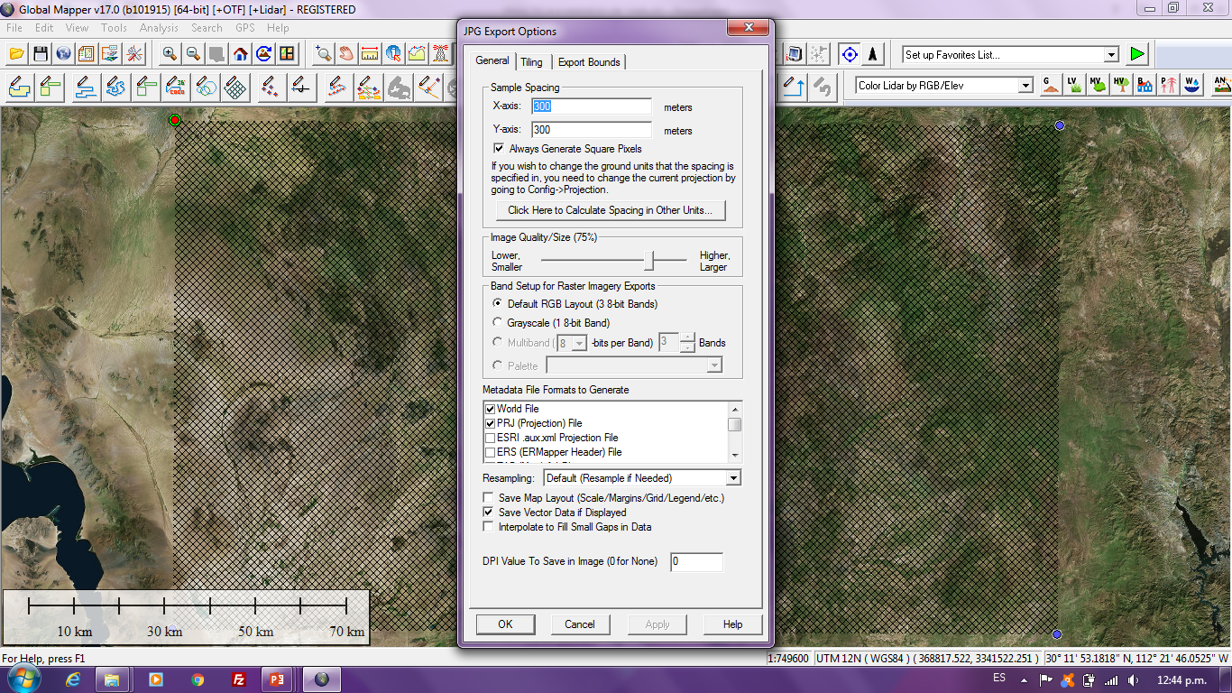
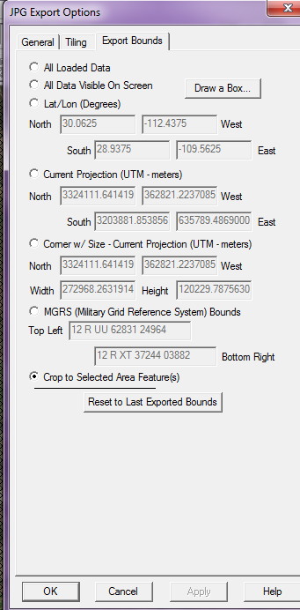
12 Escribir el tamaño del píxel de salida o tamaño de celda de su imagen
13 Delimitar la descarga a sólo la porción contenida en su polígono
14 Click OK

Slide 40
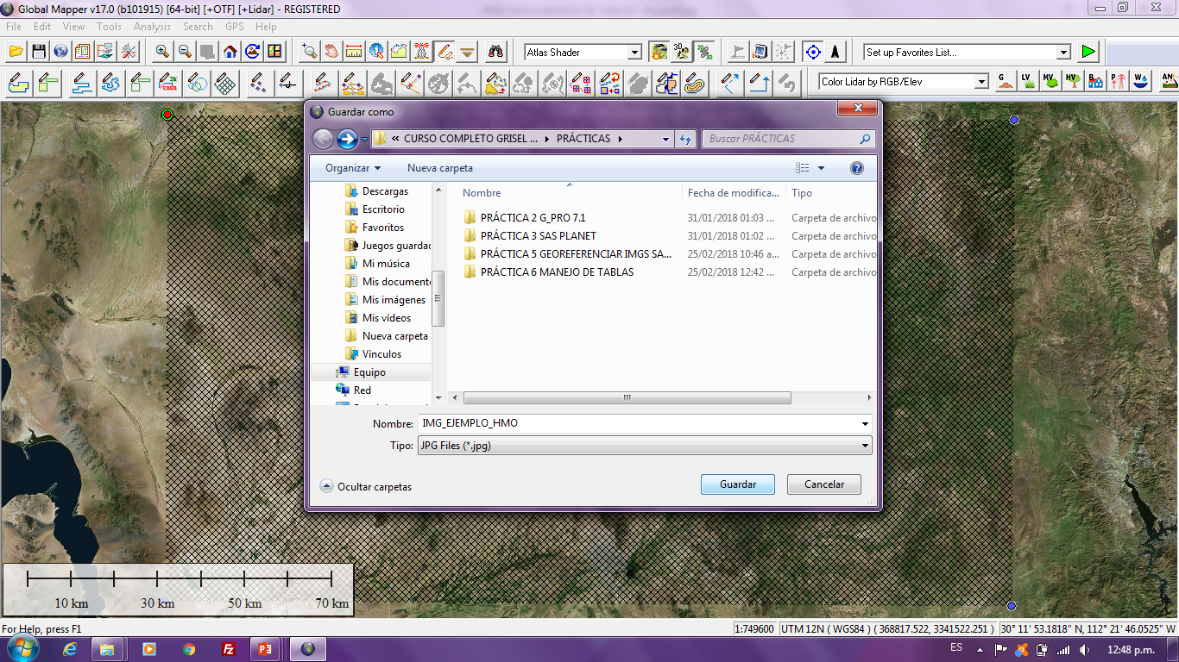
13 Buscar en qué carpeta guardará su pedazo de imagen, el nombre que le dará y su formato
14 Click Guardar
15 Escribir el nombre y tipo de archivo que tendrá la imagen de salida y en qué directorio la guardará
16 Click Guardar

Slide 41
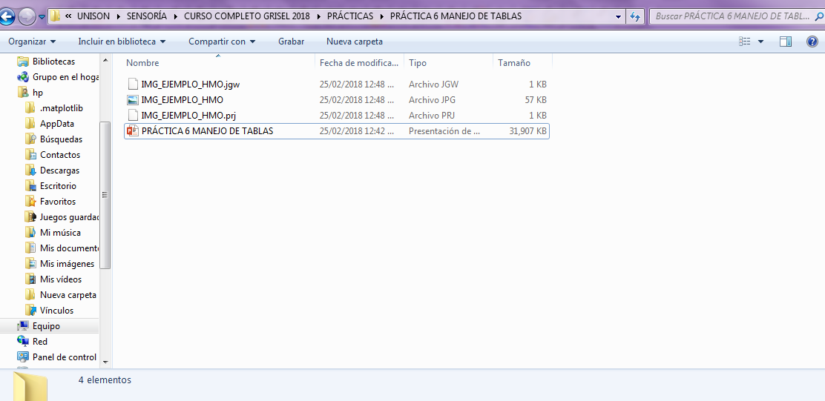
17 Verificar si su imagen está en la carpeta que la guardó

Slide 42
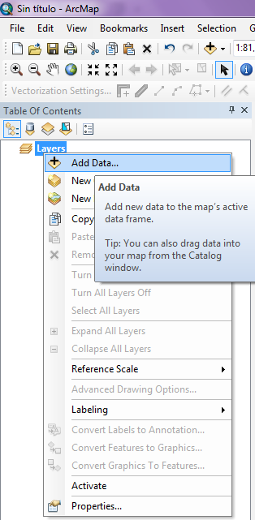
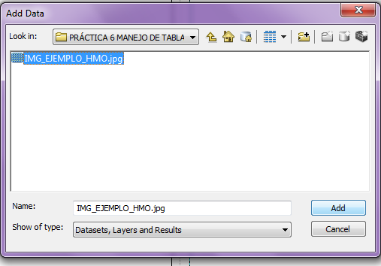
Visualizarla en ArcGIS o plataforma de su conveniencia
18 Layers/Add Data
19 Seleccionar su carpeta e imagen
20 Add

Slide 43
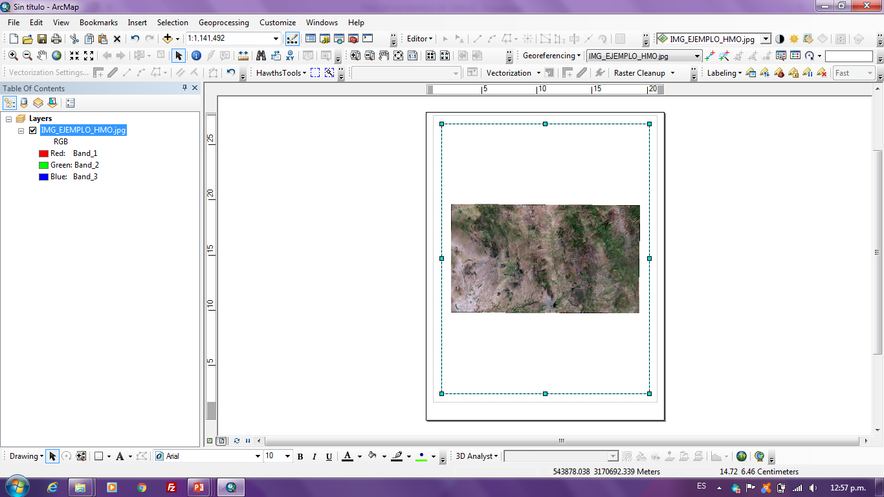
Checar coordenadas y si puede, verifíquelo con un shape que Usted conozca su referencia cartográfica y esté seguro que se despliega correctamente

Slide 44
PRÁCTICA
1. Convierta a formato shape la tabla Muestras_de_suelo y visualícela en ArcGIS; descargue imagen del área que representan con Goblal Mapper, Usted decidirá el tamaño de píxel.
2. Del límite_delta_yaqui.shp de las prácticas anteriores, descargue las curvas de nivel a cada 20, 50 y 100 metros; así como las imágenes en formato JPG con un tamaño de píxel de 100x100, 50x50 y 10x10 metros.
3. Visualice todo en ArcGIS y confirme con el shape original que le pasé límite_delta_yaqui.shp
4. Comente los resultados de su práctica y sus observaciones, agregue impresiones de pantalla de lo que obtuvo en el documento.

